Slide 1

Integrantes & Presentación
Brendy Muñoz · Joisen Escorcia · Jorge Ortiz · Yuliana Miranda
Resumen visual: dos sectores económicos emergentes del siglo XXI, los cuatro factores de producción y la entidad empresarial como motor económico.

Slide 2


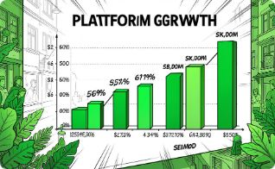
Sector digital y tecnológico
Modelo de plataforma
Nuevas formas de ingreso
Escala y evidencia
La OIT (2021) reporta que las plataformas de trabajo se multiplicaron por cinco en la década previa al informe.
Conecta consumidores, trabajadores y empresas vía apps y webs (ej.: Uber, Airbnb, Rappi).
Permite ofrecer servicios sin crear una empresa tradicional; facilita acceso a clientes y reduce barreras.

Slide 3
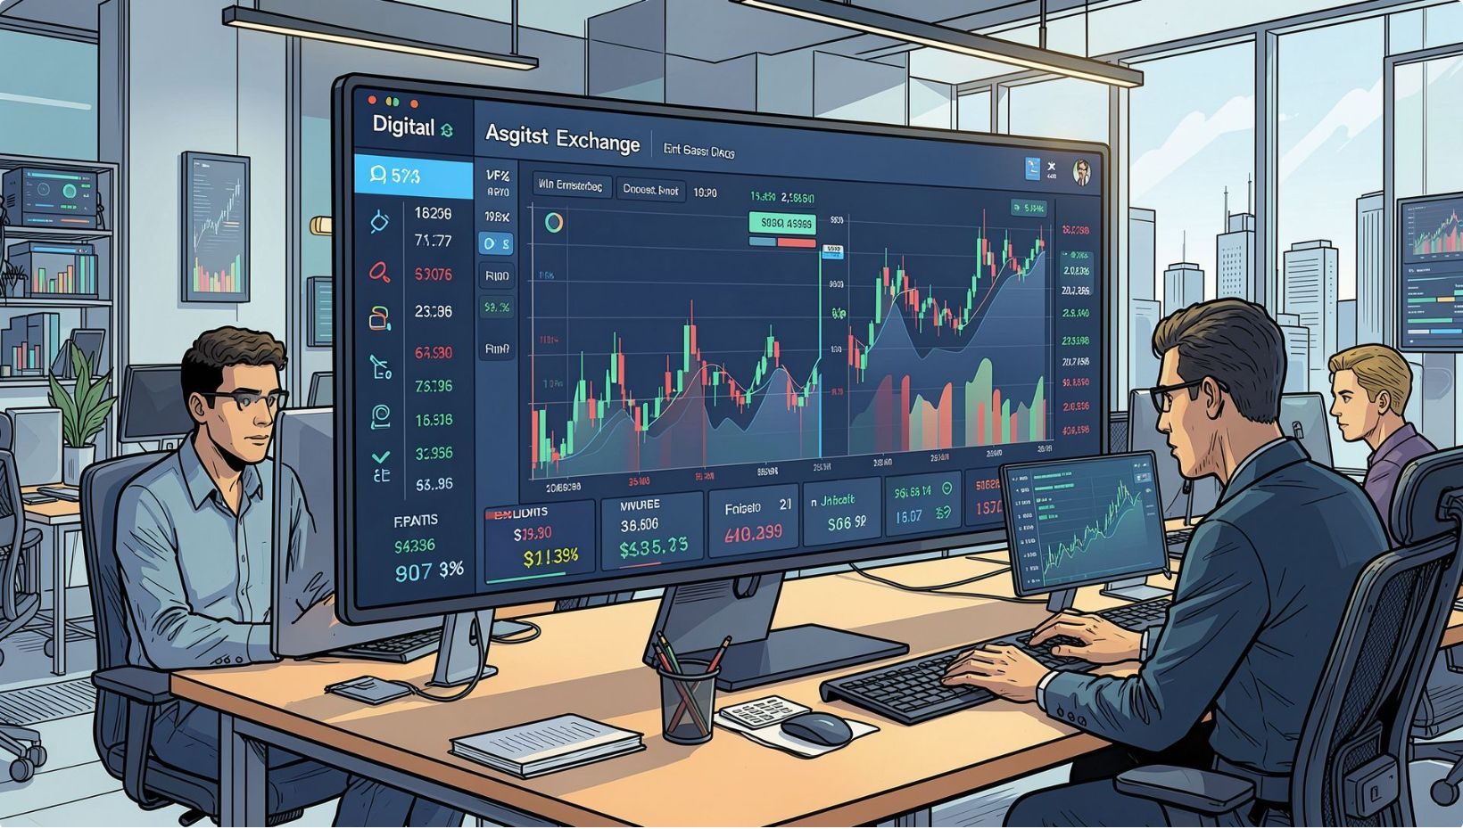
Sector fintech y economía tokenizada
Las criptomonedas (Bitcoin, 2009) usan criptografía y redes distribuidas para transacciones sin autoridad central. Abrieron vías para pagos digitales, transferencias y nuevos productos financieros (intercambios, custodia, blockchain).
El mercado creció rápido pero con alta volatilidad: el FMI (2022) registra ~3 billones USD en capitalización en 2021, cayendo a ~1 billón a mediados de 2022.

Slide 4
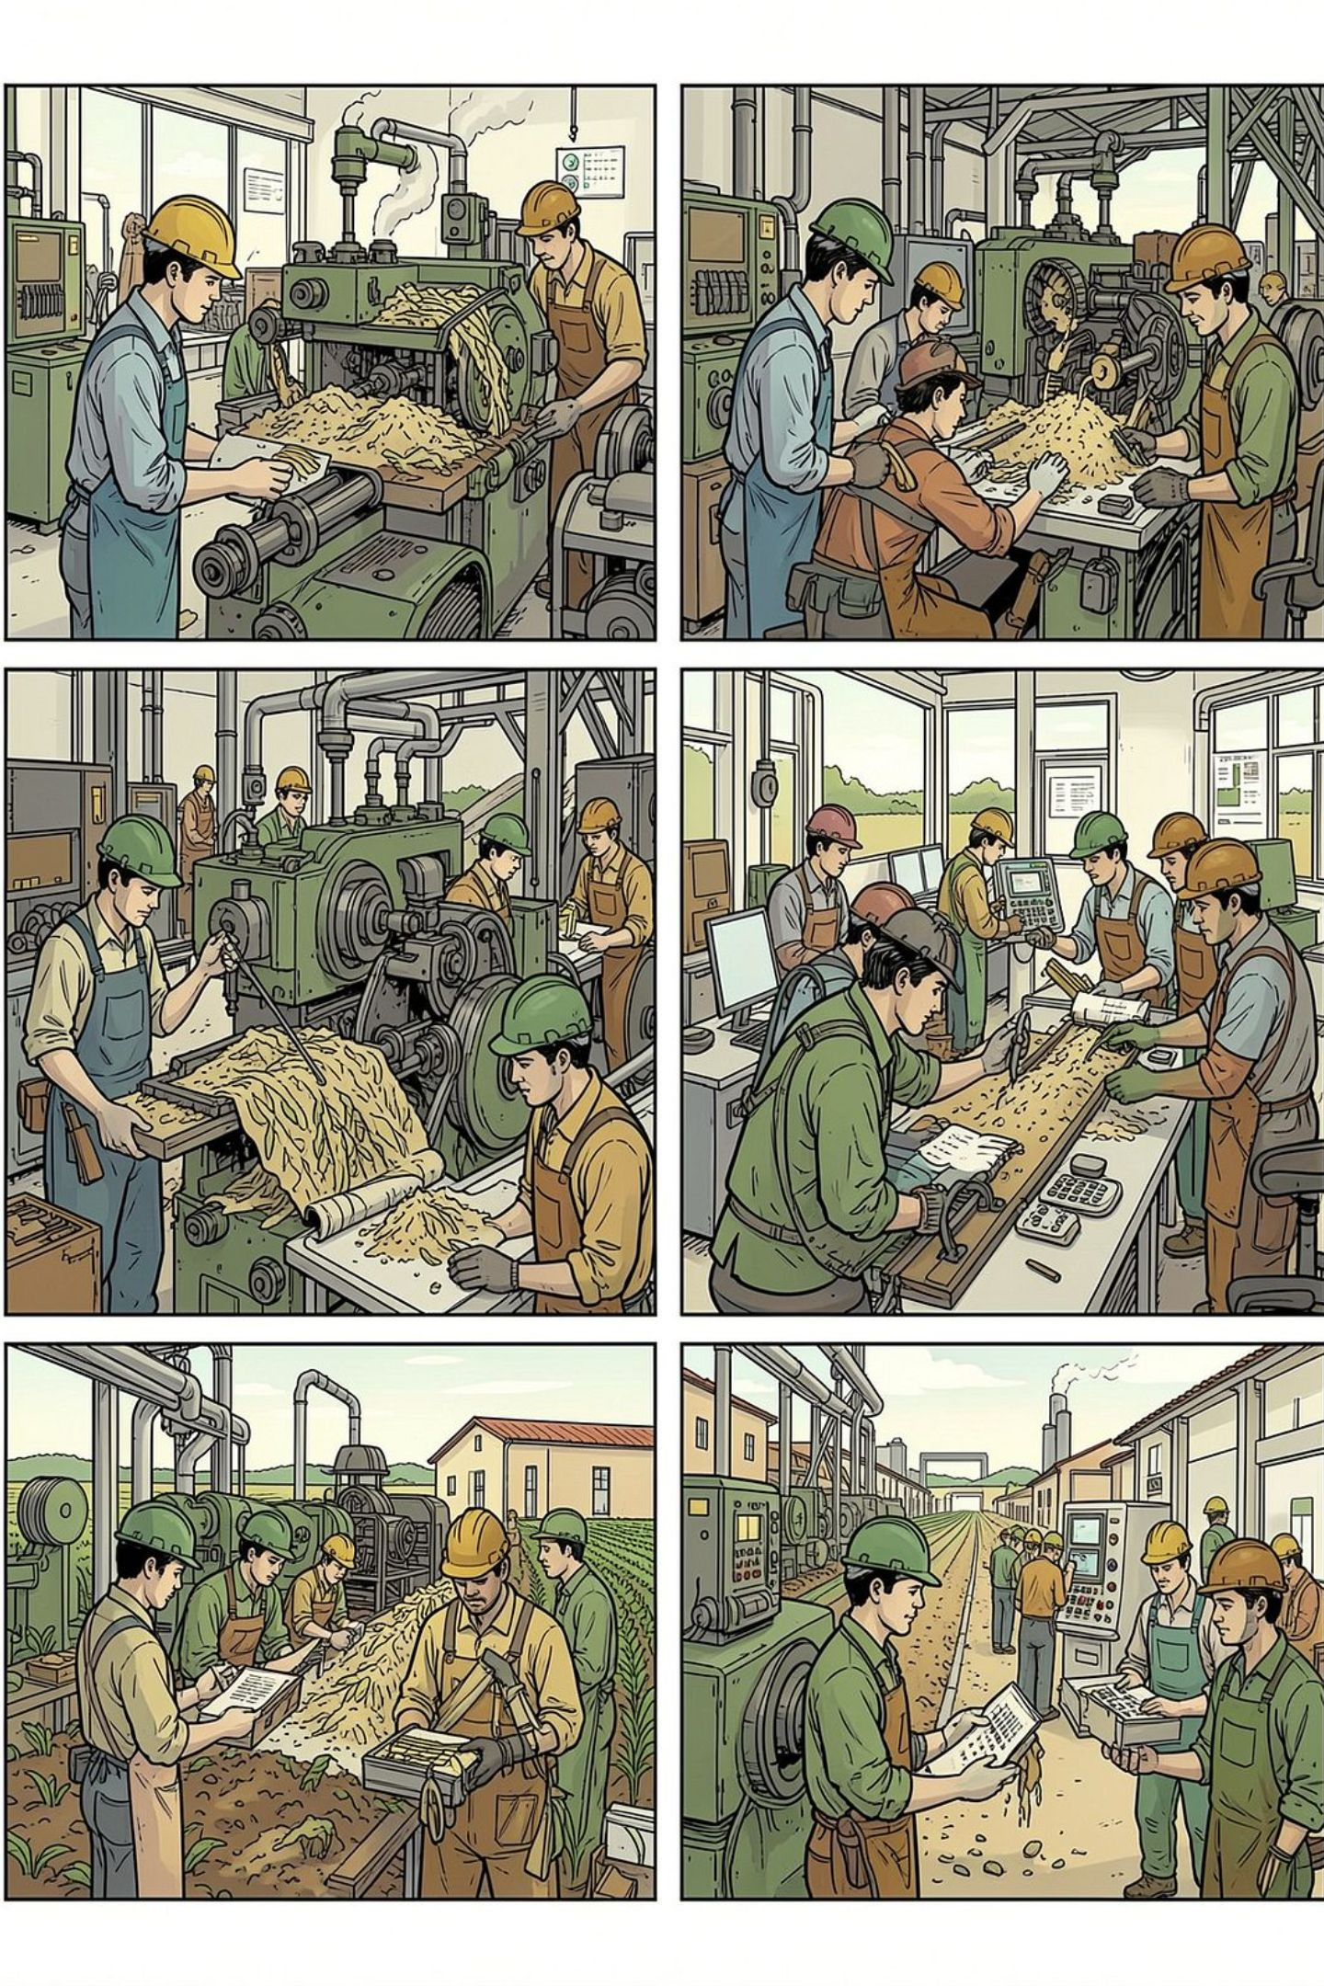
Los 4 factores de producción
Trabajo
Capital
Tierra
Esfuerzo físico e intelectual humano en la producción.
Bienes duraderos: maquinaria, herramientas e infraestructura.
Recursos naturales: suelo, agua, minerales y energía.
Capacidad empresarial
Conocimientos y organización que coordinan los demás factores para crear bienes y servicios.

Slide 5

Entidad empresarial: definición y funciones
La entidad empresarial es la fuerza activa que organiza tierra, trabajo y capital para transformar recursos en valor. Puede ser un emprendedor, una empresa o un equipo directivo.
Combinación y coordinación de factores para eficiencia.
Asunción del riesgo financiero y operativo.
Innovación: productos, procesos y adaptación tecnológica.
Dirección y toma de decisiones estratégicas.

Slide 6
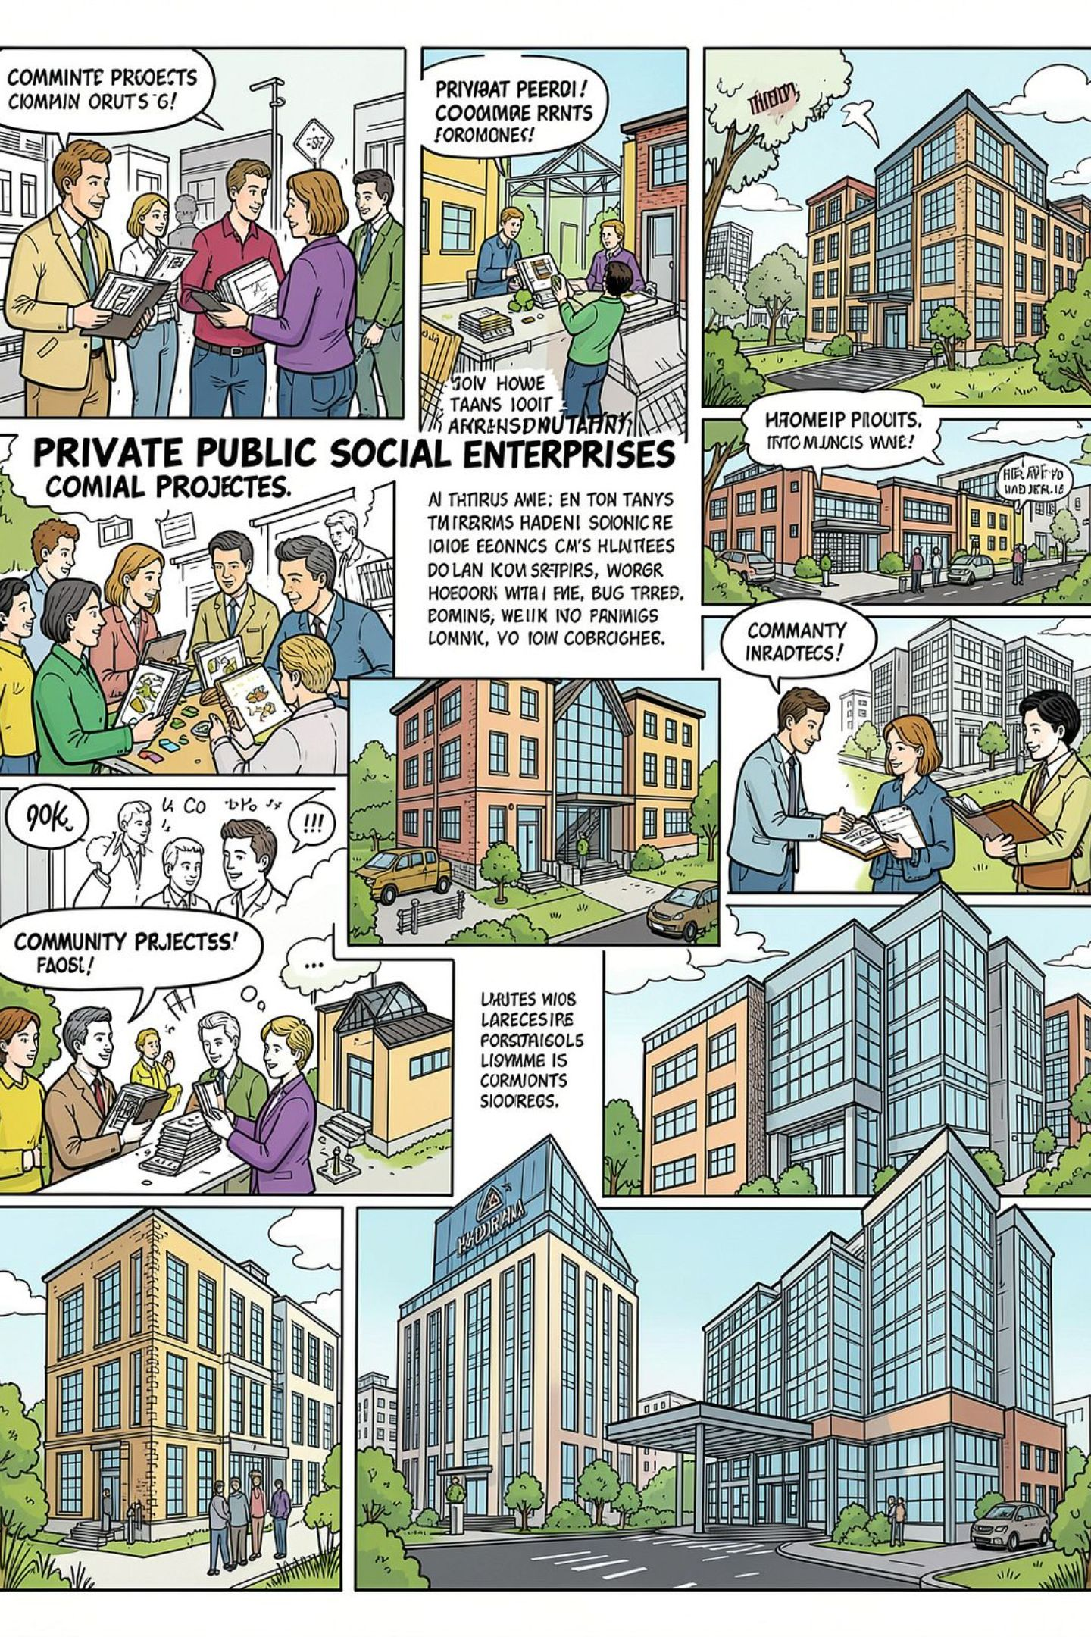





Clasificación y conclusión
Privadas
Orientadas a la rentabilidad para socios o accionistas.
Públicas
Administradas por el Estado para servicios y regulación de sectores estratégicos.
Mixtas
Combinan capital público y privado en gestión e inversión.
Sociales
Cooperativas o fundaciones enfocadas en impacto comunitario o ambiental, no solo beneficio económico.
La entidad empresarial impulsa competitividad, empleo y desarrollo sostenible en el siglo XXI.

